Slide 1
Κύκλος βάδισης
•ΠΑΤΗΜΑ ΠΤΕΡΝΑΣ •ΠΑΤΗΜΑ ΠΕΛΜΑΤΟΣ -ΜΕΣΗ ΣΤΑΣΗ•ΠΡΟΩΘΗΣΗ / •ΕΠΙΤΑΧΥΝΣΗ •ΜΕΣΗ ΑΙΩΡΗΣΗ •ΕΠΙΒΡΑΔΥΝΣΗ
Ένας πλήρης κύκλος βάδισης ξεκινά όταν η πτέρνα το ενός ποδιού ακουμπήσει στο έδαφος και ολοκληρώνεται όταν η πτέρνα του ίδιου ποδιού έρθει ξανά σε επαφή με το έδαφος.
Φάση στήριξης του ποδιού (ακουμπάει έστω και λίγο στο έδαφος)
Αποτελεί περίπου το 60% της διάρκειας του κύκλου…το ποσοστό διάρκειας μειώνεται όταν τρέχουμε…
Φάση αιώρησης του ποδιού (δεν βρίσκεται σε καμία επαφή με το έδαφος)
Αποτελεί περίπου το 40% της διάρκειας του κύκλου…το ποσοστό διάρκειας αυξάνεται όταν τρέχουμε…

Slide 2
Φάση στήριξης
ΣΤΑΔΙΑ:
Ακούμπισμα πτέρνας «αρχική επαφή», Πλήρη επαφή πτέρνας
Πάτημα πέλματος
Μέση φάση στήριξης: πατάει όλο το πέλμα στο έδαφος και παίρνει το βάρος του σώματος
Ανύψωση πτέρνας και πάτημα στα δάκτυλα-
Ανύψωση δακτύλων >>> προώθηση

Slide 3
Φάση αιώρησης
ΣΤΑΔΙΑ:
Επιτάχυνσης
Μέσης αιώρησης
Επιβράδυνσης

Slide 4
Παράμετροι που εξετάζουμε κατά τη βάδιση:
Πλάτος βάσης (άνοιγμα της βάσης στήριξης)
Μήκος βήματος / ΔΙΑΣΚΕΛΙΣΜΟΥ
Κέντρο βάρους σώματος
Κάμψη γόνατος
Πλάγια κλίση λεκάνης - κορμού
Στροφή λεκάνης
Ρυθμός βάδισης

Slide 5
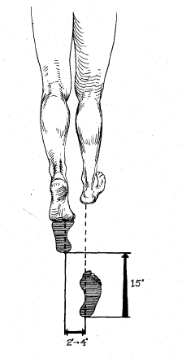
[Μήκος βήματος]
Μήκος βήματος/διασκελισμού -Πλάτος βάσης
Αύξηση πλάτους σε αστάθειες
(ΑΕΕ – ζάλη – διαταραχές αισθητικότητας πέλματος)
[Μήκος διασκελισμού]
Παίρνουμε πάντα σαν σημείο αναφοράς την πτέρνα
Πλάτος βάσης

Slide 6
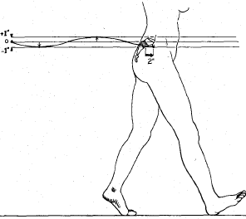
Κέντρο βάρους σώματος
Βρίσκεται περίπου 2cm μπροστά από Ι2 σπόνδυλο
Κατά τη βάδιση μετατοπίζεται κατακόρυφα έως 5cm

Slide 7
Κάμψη γόνατος
Πάντα σε κάμψη εκτός από το πρώτη επαφή της πτέρνας με το έδαφος όπου είναι σε πλήρη έκταση
https://www.youtube.com/watch?v=QAnEhz6Eqn4

Slide 8
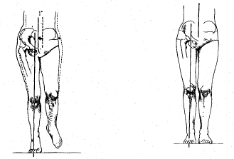
Πλάγια κλίση λεκάνης - κορμού
2,5 εκ πλάγια μετατόπιση κέντρου βάρους
προς το σκέλος που στηρίζει το σώμα.
σε αδυναμία των απαγωγών του ισχίου 4˚ πλάγια κλίση λεκάνης (πτώση της λεκάνης αντίπλευρα) προς το
αιωρούμενο σκέλος.

Slide 9
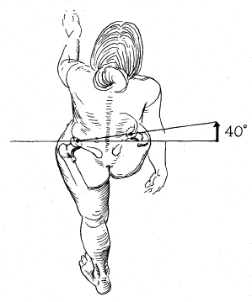
Στροφή λεκάνης
Κατά τη βάδιση, το κέντρο βάρους- η γραμμή βαρύτητας μετατοπίζεται προς
το σκέλος που στηρίζει το σώμα.
Παρατηρείται μείωση / κατάργηση της στροφής της
λεκάνης, σε δύσκαμπτα ή επώδυνα ισχία

Slide 10
Ρυθμός βάδισης
Συνήθως βαδίζουμε 90 – 120 βήματα / min.
Ο μέσος ενήλικας διανύει 4-5km σε 1ώρα
Ανώμαλη – ολισθηρή επιφάνεια μειώνει το ρυθμό - αυξάνει την κατανάλωση ενέργειας.
Πόνος – αστάθεια – κόπωση – ηλικία και πλεονάζον σωματικό βάρος, αυξάνουν την κατανάλωση ενέργειας (kcal/h), κατά τη βάδιση.

Slide 11
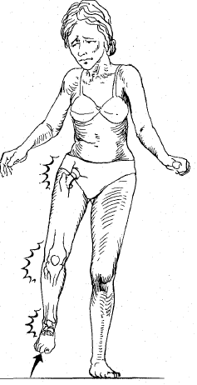
Προβλήματα κατά τη βάδιση
Σε επώδυνες καταστάσεις, στο σκέλος που πάσχει,
παρατηρείται:
Μείωση του χρόνου της φάσης στήριξης &
Αύξηση της φάσης αιώρησης.

Slide 12
Ερωτήσεις κατανόησης
Τι είναι ο κύκλος βάδισης;
Από ποιες φάσεις αποτελείται; Και τι διάρκεια έχει η κάθε φάση;
Από ποιες μικρότερες φάσεις αποτελείται η φάση στήριξης και η φάση αιώρησης;
Ποιες παραμέτρους εξετάζουμε κατά τη βάδιση;
Τι προβλημα προκύπτει κατά τη βάδιση όταν υπάρχει πόνος στο ένα άκρο;

